Slide 1
CUADERNO DE ACTIVIDADES MEDIA T.
11-T
TAMARA ANDREA RODRIGUEZ PEÑA

Slide 2
cuestionario
Semana 2

Slide 3
1.SERVIDOR DNS
Sistema de nomenclatura jerárquico que se ocupa de resolver las peticiones de asignación de nombres .
DNS permite al navegador del usuario dirigirse al sitio web deseado en internet
IP
Son las siglas de “protocolo de internet ” se encarga de establecer las comunicaciones en la mayoría de nuestras redes .
IP son los nombres numéricos que se asignan a un dispositivo a modo de “matricula” para que puedan ser llamados por otros dispositivos
IP PUBLICAS: Es la identificación que asigna a tu proveedor de internet para ser reconocido en internet.
IP PRIVADAS: Se caracteriza por ser fija para cada dispositivo y no son accesibles desde internet
PROTOCOLO
Un conjunto de reglas y procedimientos que deben respetarse para el envió y aceptación de datos atreves de una red .

Slide 4
NOMBRE DE DOMINIO
Se conoce como dominio en internet al nombre único con el que la pagina web o sitio web se identifica, dentro del vasto mar de la red
Pueden ser alfanuméricos, es decir , compuestos por letras y números en una secuencia especifica y puntual .
Los dominios operan en cuanto un usuario de internet introduce en su navegador la dirección URL
En lugar de inducir el numero de IP, introduce una secuencia de letras, por ejemplo: http//www.google.com y su navegador vinculara dicho nombre con la ruta digital hacia la información , contenida en un servidor wed , o varios .
DIRECTORIO Y NOMBRE DE ARCHIVO

Slide 5
2. DISEÑADOR UI/UX
Logramos un buen UX al enfocarnos en diseñar productos útiles .
UI es el look del producto son la interfaz
ADMINISTRADOR DE BASE DE DATOS
Es aquel profesional que maneja las tecnologías y la comunicación del sentido responsable de los aspectos tecnológicos .
DIRECTOR DEL PROYECTO
Es la persona responsable de la empresa que se le asigno y hace el papel de líder
3.

Slide 6
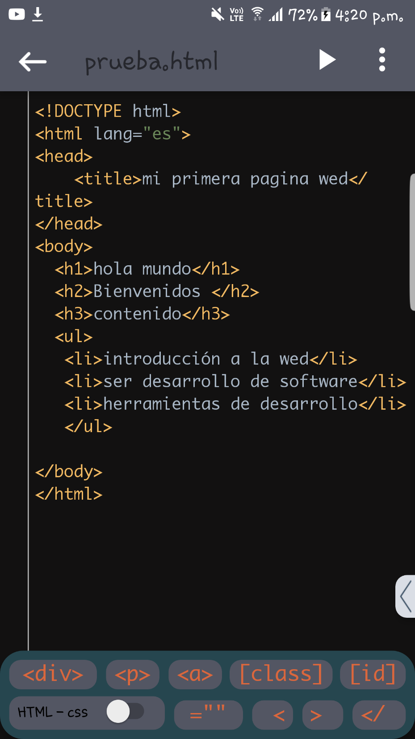
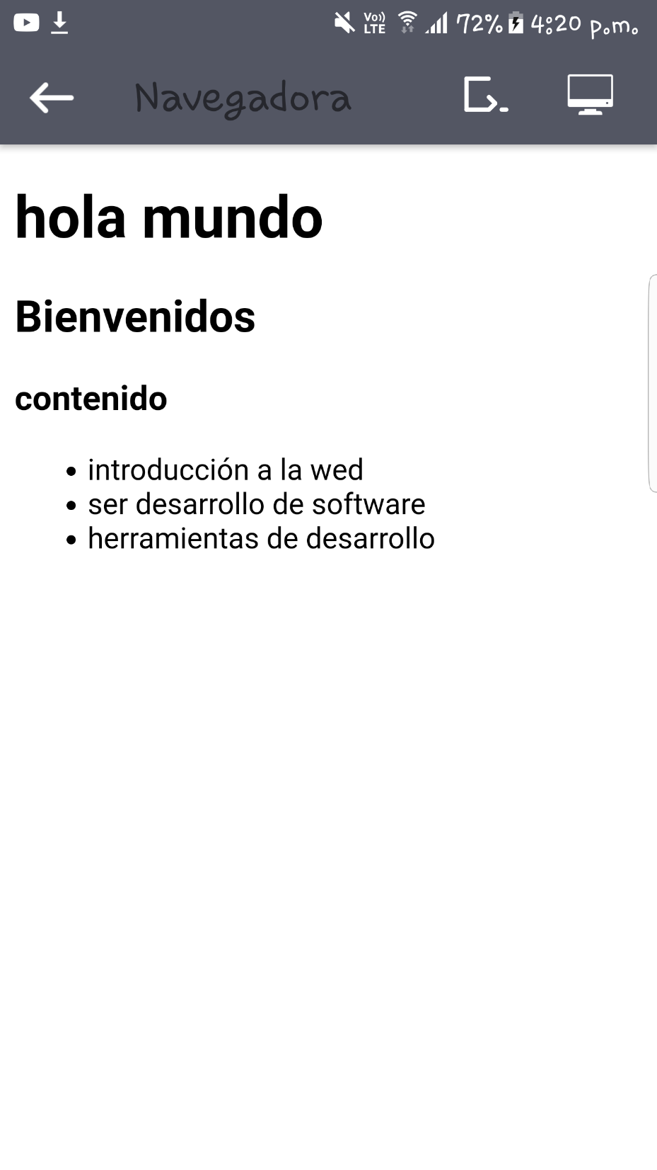
4.
CSS Es un lenguaje que sirve para dar presentación y aspecto a la pagina. La finalidad de CSS se encarga de dotar diseños a HTML.
HTML Se encarga de dotar una estructura agradable la pagina web.
5.
Es un tipo de componente de un documento.
7.

Slide 7
8.
H1 :Especialmente es para un titulo
H2: Preferencialmente un subtitulo por su letra mas pequeña
9.
H3: Da un texto como title pero en negrilla .
TITLE: Da un texto sin negrilla mas adaptable para leer .
10.
UL: Es como para hacer una lista
LI: Es para definir el símbolo de punto
Los símbolos de puntos se cambian por una numeración
11.
INGENIERIA DE LA NUBE
Es la app de disciplina de ingeniería a la computación . Propone un acercamiento sistemático de comercialización .

